Slide 1
Seminar Hasil
EVALUASI KINERJA MINI PC PADA REKONSTRUKSI CITRA MEDIS MRI (Magnetic Resonance Imaging)
Bayazid Sustami Mohammad Nasir (D42115322)

Slide 2
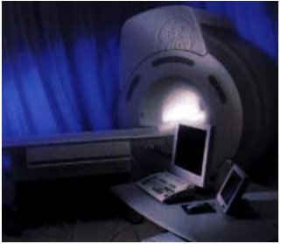
Latar Belakang
Magnetic Resonance Imaging (MRI) adalah sebuah alat kedokteran dibidang pemeriksaan dignostik radiologi yang menghasilkan gambar, beberapa kelebihannya yaitu dapat dapat men-scan bagian tubuh yang lunak.
Pada masa kini teknologi MRI sangat banyak digunakan oleh dunia kedokteran. Pemrosesan dari data mentah hingga menjadi sebuah citra adalah salah satu topik yang hangat dalam elektro medis. Kecepatan dan keakuratan dalam proses tersebut adalah faktor penting.
Namun penggunaan daya tidak boleh diabaikan mengingat penggunaan listrik yang semakin meningkat, sehingga diperlukan sebuah komputer yang low energy untuk melakukan proses tersebut, dalam hal ini digunakanlah Mini PC.

Slide 3



Rumusan Masalah
Berapa waktu yang dibutuhkan untuk memproses data mentah mesin MRI hingga menjadi citra pada Mini PC ?
Berapa banyak ruang yang dibutuhkan pada saat memproses data mentah mesin MRI hingga menjadi citra pada Mini PC ?
Berapa daya listrik yang butuhkan selama memproses data mentah MRI hingga menjadi citra pada masin MRI ?

Slide 4
Tujuan Penelitian
Untuk mengetahui waktu yang dibutuhkan untuk memproses data mentah mesin MRI hingga menjadi citra pada Mini PC.
Untuk mengetahui jumlah ruang yang dibutuhkan utuk memproses data mentah mesin MRI hingga menjadi citra pada Mini PC.
Untuk mengetahui jumlah penggunaan daya listrik selama proses rekonstruksi data mentah MRI hingga menjadi citra pada Mini PC?

Slide 5
Prinsip Kerja MRI
Struktur atom hidrogen
dalam tubuh manusia saat
diluar medan magnet
mempunyai arah yang
acak dan tidak membentuk
keseimbangan. Kemudian
saat diletakkan dalam alat
MRI, maka atom H akan
sejajar dengan medan
magnet. Demikian juga
arah spinning dan
precessing akan sejajar
dengan arah medan
magnet
Sewaktu radio frequensi
dihetikan maka atom H
akan sejajar kembali
dengan arah medan
magnet. Pada saat inilah,
atom H akan
memancarkan energi yang
dimilikinya. Kemudian
energi yang berupa sinyal
tersebut dideteksi dengan
menggunakan sensor
khusus yang selanjutnya
akan dikirim kekomputer
untuk direkonstruksi
Saat diberikan frequensi
radio, maka atom H akan
mengabsorpsi energi dari
frequensi radio tersebut.
Akibatnya dengan
bertambahnya energi, atom
H akan mengalami
mengalami pembelokan
arah, dipengaruhi besar
dan lamanya energi radio
frequensi yang diberikan.

Slide 6
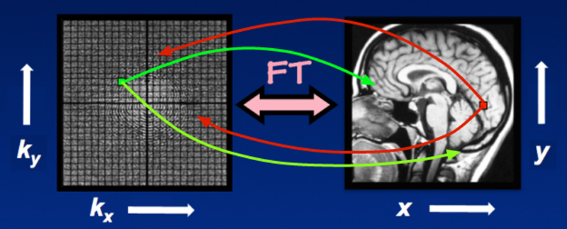
Algoritma FFT
Keluaran dari proses scanning yang dilakukan oleh mesin MRI adalah k-space. Tiap titik dalam K-space merepresentasikan titik dalam citra. Untuk memperoleh citra yang diinginkan maka dibutuhkan algoritma untuk memproses data mentah hingga menjadi citra yang dapat dilihat

Slide 7
Algoritma FFT
Pada dasarnya Transformasi Fourier merupakan sebuah alat matematis yang mengubah data dari domain spasial ke domain frekuensi. Pada penelitian ini data yang ingin di ubah adalah data domain frekuensi ke domain spasial, sehingga digunakan inverse dari Transformasi Fourier.

Slide 8
Algoritma FFT
Data mentah yang diproses adalah sepasang data K-space yaitu .hdr dan .cfl yang memiliki jumlah slice 256. Berkas .hdr berisi teks yang menjelaskan dimensi data yang diperoleh sedangkan .cfl adalah file biner yang berisi satu blok data array yang berdampingan dengan dimensi yang berada dalam file .hdr.

Slide 9
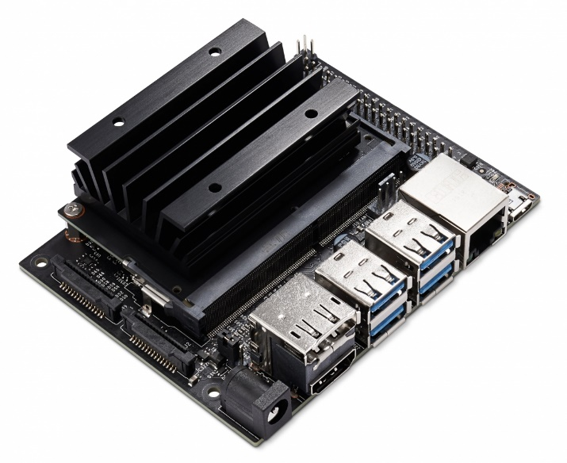
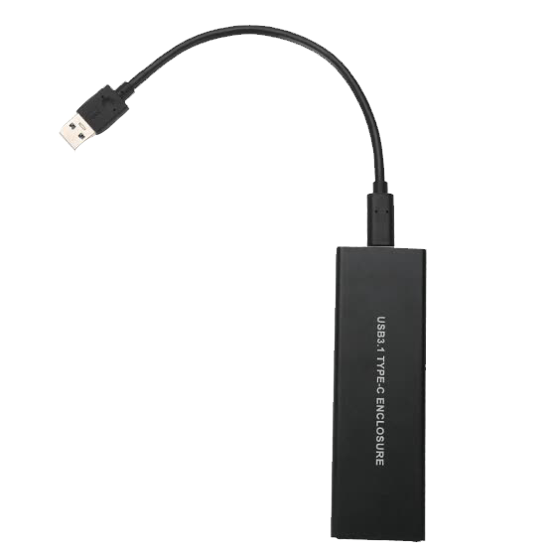
Instrumen Penelitian
Perangkat keras yang digunakan

Slide 10
Instrumen Penelitian
Perangkat lunak yang digunakan
Ubuntu 18.04 LTS 64-bit
OpenCV 3.3.1 + FFTW 3.3
GNU Gprof 2.30
G++ 7.4.0
Tegrastat Utility

Slide 11
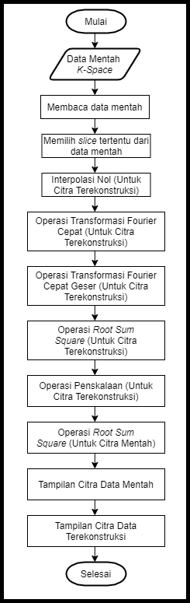
Alur Program Rekonstruksi Citra MRI
Data mentah yang di proses adalah data K-space yang berisi 256 slice

Slide 12
DoRSS CPU (source code)
typedef struct float2 {
float x;
float y;
}cplx;
float cuCrealf (cplx x) {
return x.x;
}
float cuCimagf (cplx x) {
return x.y;
}
float cuCabsf(cplx x){
float a = cuCrealf(x);
float b = cuCimagf(x);
float v, w, t;
a = fabsf(a);
b = fabsf(b);
if (a > b) {
v = a;
w = b;
} else {
v = b;
w = a;
}
t = w / v;
t = 1.0f + t * t;
t = v * sqrtf(t);
if ((v == 0.0f) || (v > 3.402823466e38f) || (w > 3.402823466e38f)) {
t = v + w;
}
return t;
}
void DoRSSCPU(cplx* input, float* out, int N, int x, int y, int bitdim, int numSlice)
{
float *temp = (float*)malloc(sizeof(float)*N);
for(int m = 0; m < bitdim; m++)
{
for(int i = 0; i < numSlice ; i++)
{
for(int j = 0; j < y; j++)
{
for(int k = 0; k < x; k++)
{
out[k + (j*x) + (i*y*x)] = cuCabsf(input[k + (j*x)+ (i*y*x) + (m*x*y*numSlice)]);
out[k + (j*x) + (i*y*x)] = (float)pow((out[k + (j*x) + (i*y*x)]),2);
temp[k + (j*x) +(i*y*x)] += out[k + (j*x) + (i*y*x)];
}
}
}
}
for(int i = 0; i < numSlice ; i++)
{
for(int j = 0; j < y; j++)
{
for(int k = 0; k < x; k++)
{
out[k + (j*x)+ (i*y*x)] = 0;
out[k + (j*x)+ (i*y*x)] = sqrt(temp[k + (j*x)+ (i*y*x)]);
}
}
}
free(temp);
}

Slide 13
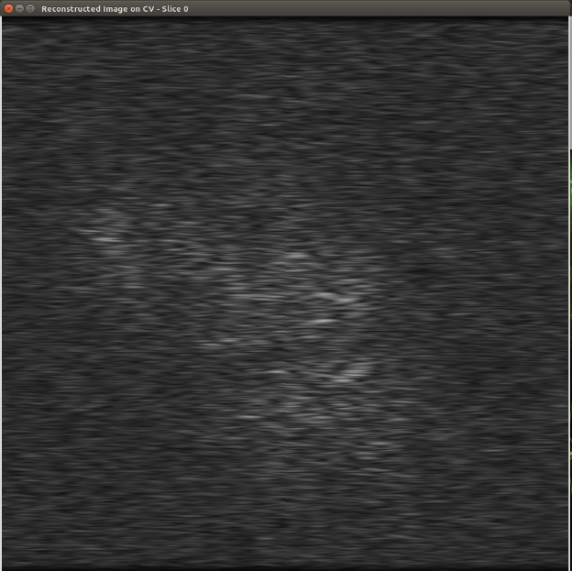
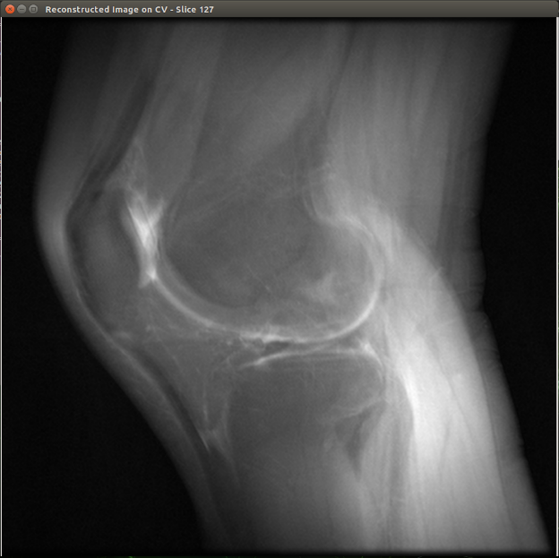
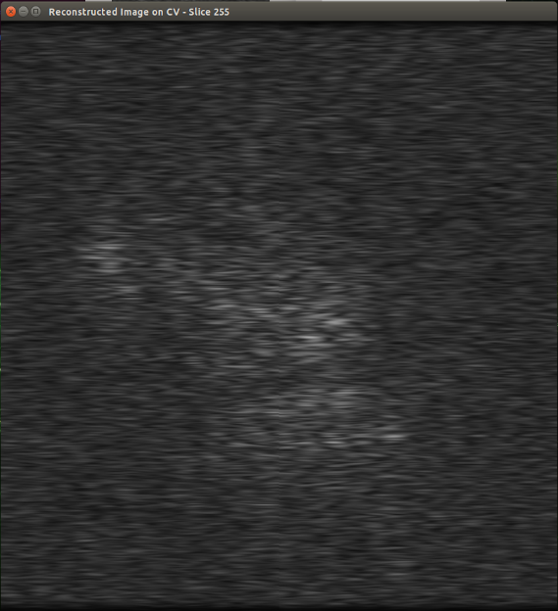
Hasil Rekonstruksi Citra MRI
Slice ke-0
Slice ke-127
Slice ke-255

Slide 14
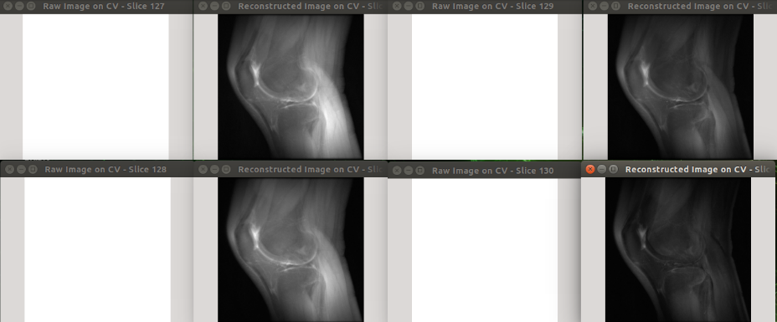
Hasil Rekonstruksi Citra MRI
Rekonstruksi Citra dengan 4 Slice dimulai dari slice 127

Slide 15
Waktu Eksekusi Program

Slide 16
Waktu Eksekusi Program
Dimension =
ukuran dimensi yang diambil dari data k-space.
Slice = jumlah slice dari k-space yang digunakan

Slide 17
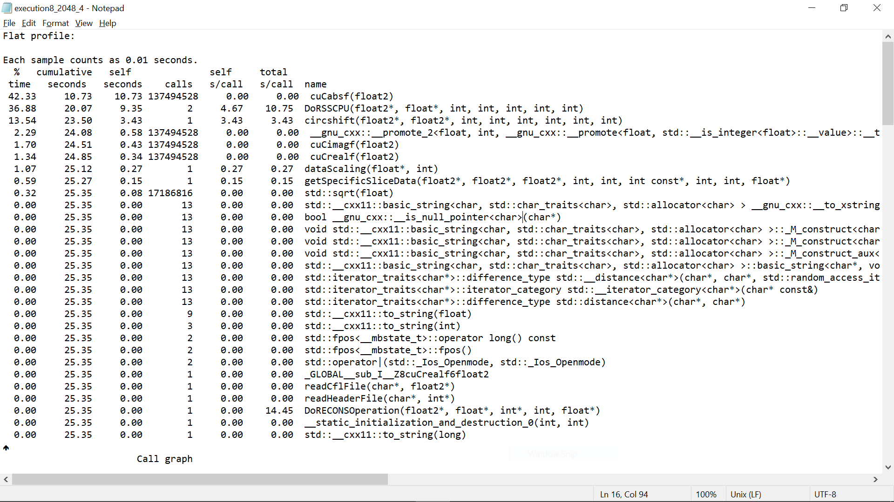
Waktu Eksekusi Program
Hasil Profiling menggunakan GNU gprof

Slide 18
Penggunaan Memory
Dimension =
ukuran dimensi yang diambil dari data k-space.
Slice = jumlah slice dari k-space yang digunakan

Slide 19
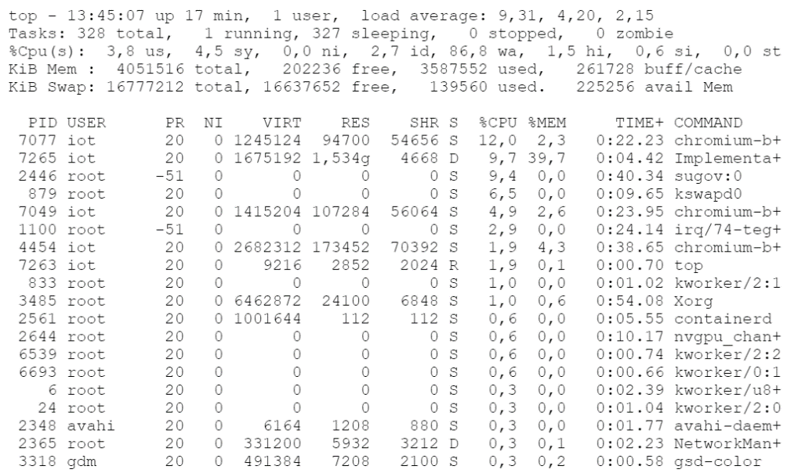
Penggunaan Memory

Slide 20
Penggunaan Memory
Penggunaan Memory untuk setiap eksekusi

Slide 21
Penggunaan Listrik
Penggunaan Listrik Total
Dimension =
ukuran dimensi yang diambil dari data k-space.
Slice = jumlah slice dari k-space yang digunakan

Slide 22
Penggunaan Listrik
Penggunaan Listrik pada CPU
Dimension =
ukuran dimensi yang diambil dari data k-space.
Slice = jumlah slice dari k-space yang digunakan

Slide 23
Penggunaan Listrik
Energi Listrik
W = P . t
Eksekusi | energi (W)
512 2 | 8,074071338
512 4 | 17,22337957
1024 2 | 32,63999753
1024 4 | 65,06527453
2048 2 | 127,7849275
2048 4 | 100,6641303

Slide 24
Kesimpulan
Jumlah slice dan ukuran matriks berpengaruh terhadap waktu eksekusi progam.
Operasi yang paling lama adalah operasi DoRSS
Nilai rata-rata penggunaan ruang/memory adalah 3015 MB
Penggunaan memory tidak berbanding lurus dengan penggunaan CPU.
Untuk penggunaan listrik ter-tinggi yang di dapatkan adalah 3480mW

